Slide 1
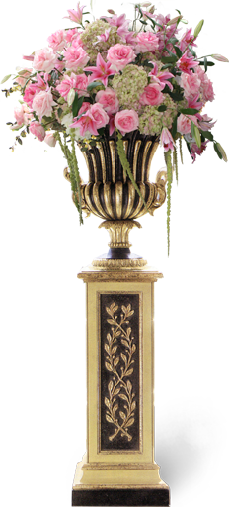
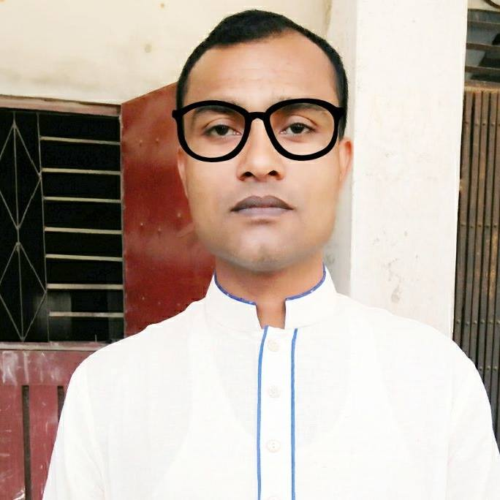
আমার কনটেন্ট এ আপনাদের সবাই কে স্বাগতম

Slide 2
শিক্ষক পরিচিতি
সহকারি শিক্ষক (কৃষি)
ভি,এস,এ উচ্চবিদ্যালয়
ভায়াট,তাড়াশ,সিরাজগঞ্জ।

Slide 4
আমার কনটেন্ট এর বিষয় বস্ত:-
খাবার পরে ৭টি
ভয়ংকর অভ্যাস

Slide 5
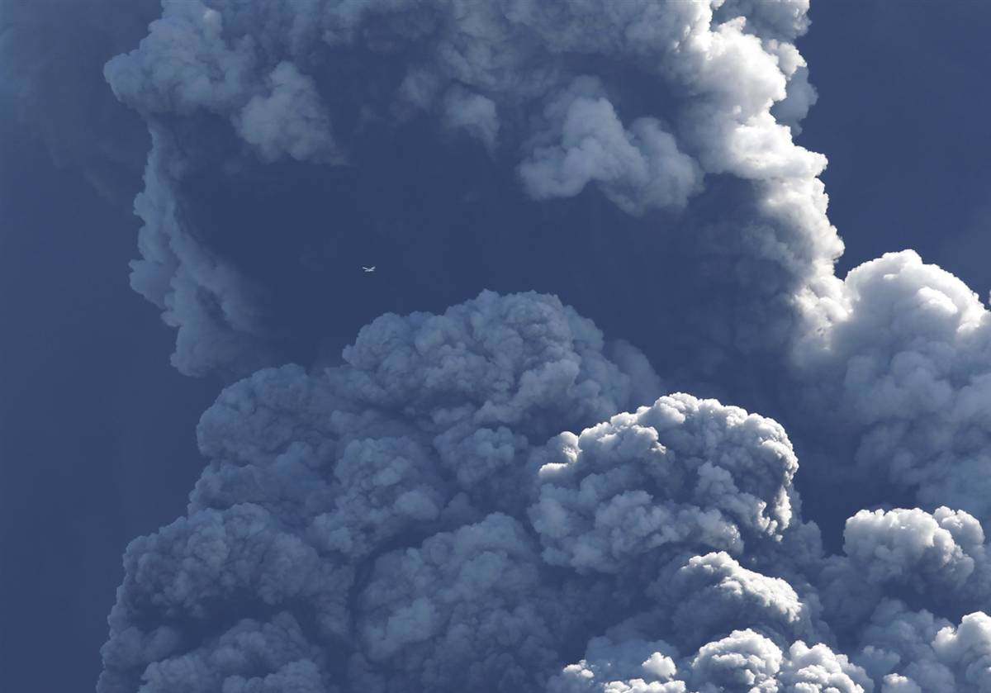
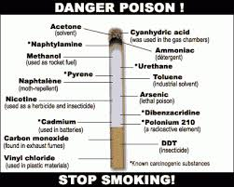
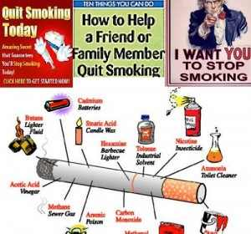
ধুমপান

Slide 6
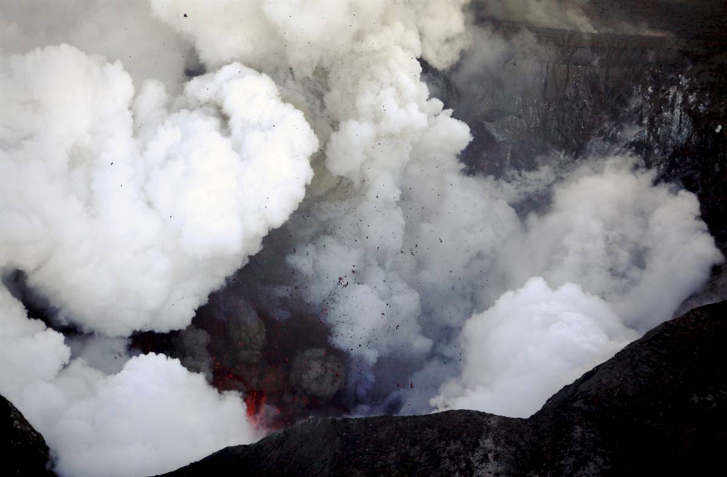
ধুমপান
বিভিন্ন গবেষনায় দেখা গেছে খাবার পরপর ধুমপান ক্ষতির মাত্রা বাড়িয়ে দেয়। খাবার পর একটি সিগারেট ১০ টি সিগারেটের সমান ক্ষতি করে যা ক্যান্সারের সম্ভাবনাকে বাড়িয়ে দেয়।

Slide 7
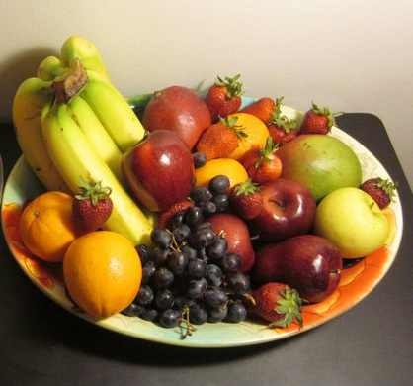
ফল খাওয়া
খাবার পরপরই ফল খেলে পাকস্থলীতে গ্যাস তৈরী হয়। তাই খাবার পর অন্তত ১-২ ঘন্টা পরে বা খাবার ১ ঘন্টা আগে ফল খাওয়া উচিত।

Slide 8
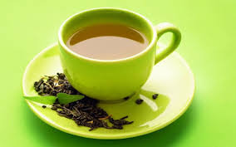
চা খাওয়া
খাবারের সাথে যে প্রোটিন আমরা গ্রহন করি খাওয়ার পরপর চা খেলে তা হজম হতে বাধা দেয়।

Slide 9
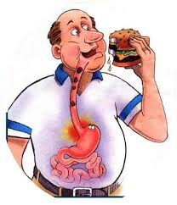
কোমরের বেল্ট আলগা করা

Slide 10
কোমরের বেল্ট আলগা করা
খাওয়া শেষে অনেকে কোমরের বেল্ট আলগা করে দেয়। কিন্ত এতে পেটের ভেতরে খাদ্য নালীতে প্যাচ লেগে বন্ধ হয়ে যেতে পারে।

Slide 11
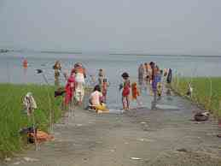
খাওয়ার পরে গোসল করা

Slide 12
খাওয়ার পরে গোসল করা :-
খাওয়ার পরপর গোসল করলে হাত পা এবং দেহের অন্যান্য অংশে রক্ত সরবরাহ বৃদ্ধি পায়। যার ফলে পাকস্থলীতে রক্ত প্রবাহ কমে গিয়ে পরিপাক প্রক্রিয়াকে দূর্বল করে ফেলে।

Slide 13
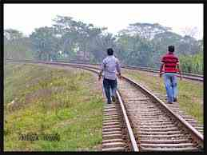
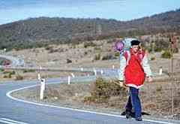
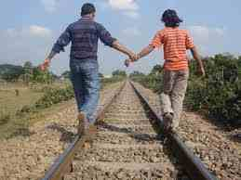
হাটা

Slide 14
হাটা
খাবার পরে হাটার কথা অনেকেই বলে থাকেন। বলেন খাবার পর অন্তত ১০০ কদম বা ৩০ মিনিট হাটতে হবে। কিন্ত এটি সম্পূর্ন ভুল ধারনা। কারণ এতে আপনার পরিপাকতন্ত্র খাবার থেকে প্রয়োজনীয় পুষ্টি গ্রহন করতে পারেনা। তাই খাবার পর হাটতে হবে তবে তা অন্তত ১ ঘন্টা পর।

Slide 15
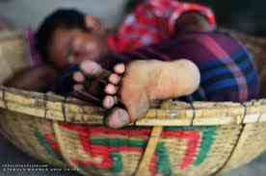
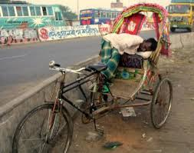
ঘুম

Slide 16
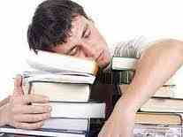
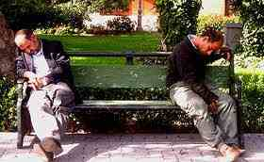
ঘুম

Slide 17
ঘুম
খাবার পর পরই ঘুমিয়ে পড়া একটি বাজে অভ্যাস। তাতে খাবার ভালভাবে হজম হয়না। যার ফলে মানুষ মোটা হয়ে যেতে থাকে। তার চেয়ে বড় সমস্যা হলো এই অভ্যাসের কারণে গ্যাষ্ট্রিক এবং খাদ্য নালীতে ঘায়ের সৃষ্টি হতে পারে।

Slide 18
ধন্যবাদ সবাইকে

